Slide 1
08 · 黄俊 · 阿里云智能集团 · 资深算法专家
洞察：Physical AI全栈的主线是EgoX数据资产化、RoboX可验证训练、EAIEval可复现评测三者闭合。
一句话判断：阿里云 Physical AI / PAI——PAI-EgoX、PAI-RoboX、PAI-EAIEval。指出当前迭代周期最大阻碍是数据—训练—评测—部署—真机工具链割裂。
01 痛点
02 从原始采集到标准数据资产
03 数据质量与处理效率双提升
Physical AI竞争焦点已从单点模型转向全链路契约
• 五段链路：数据 → 训练 → 评测 → 部署 → 真机，段间用「重复集成 / 重复调试 / 经验难复用」断裂。
• 数据侧：来源/格式/相机配置/动作语义不统一，处理效率低、质量难评估。
• 训练侧：模型、SFT/RL与仿真环境接口分散，多源多本体难组合，RL吞吐与仿真性能受限。
数据产品应同时交付「标准Episode格式 + L0–L5门禁 + 版本化准入」，否则上层训练无法跨本体复用。
• 数据金字塔：真机 / UMI / Ego / 仿真+合成 / 通用数据分层供给。
• 统一处理Pipeline：真机多模日志对齐、UMI位姿/夹爪恢复与跨本体重定向、Ego视频切片到手部重建/时空融合/语义分割并导出LeRobot、仿真并行Rollout、通用数据去重与配方
• 质量评估L0–L5：输入自证、覆盖率、物理合理性、时序一致性、位姿/尺度、分段/语义/VLA映射
Ego数据竞争力在「过滤无效帧 + 流式并行 + 手部一致性门禁」
• 支持ViPE/VITRA、鱼眼/针孔单双目等多相机
• 效率优化：无效数据预过滤、Index Clip稀疏采样与本地缓存、Ray Data流式DAG与ActorPool/GPU Fraction、固定帧窗流式重组消除全局屏障
• 效果优化：立体管线显著降低左右手遮挡与重投影误差；增强身份跟踪与双手指一致性约束过滤他人干扰手。
关键指标对比与提升
管线效率
编排/推理/仿真独立扩展
并行效率
有效并行度
RoboX RL
RoboX RL
数据质量与处理效率双提升
关键能力
编排/推理/仿真独立扩展
编排/推理/仿真独立扩展
关键能力
关键能力
约+44%
耗时约30.5分钟
约95.4%
约68.7×
端到端训练速度约3.8×（SIMPLE基准）
仿真+Rollout吞吐约6×（SIMPLE基准）
启示要点：Physical AI全栈的主线是EgoX数据资产化、RoboX可验证训练、EAIEval可复现评测三者闭合；工具链割裂的代价是重复集成/调试与经验不可复用；统一协议与版本化契约是跨本体规模化的前提；
来源：https://yunqi.aliyun.com/2026/session?agendaId=123 · Talk 08 黄俊

Slide 2
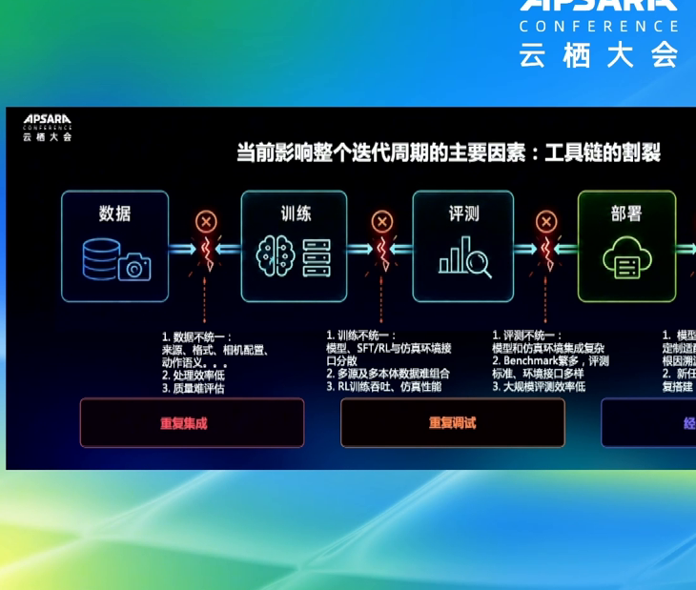
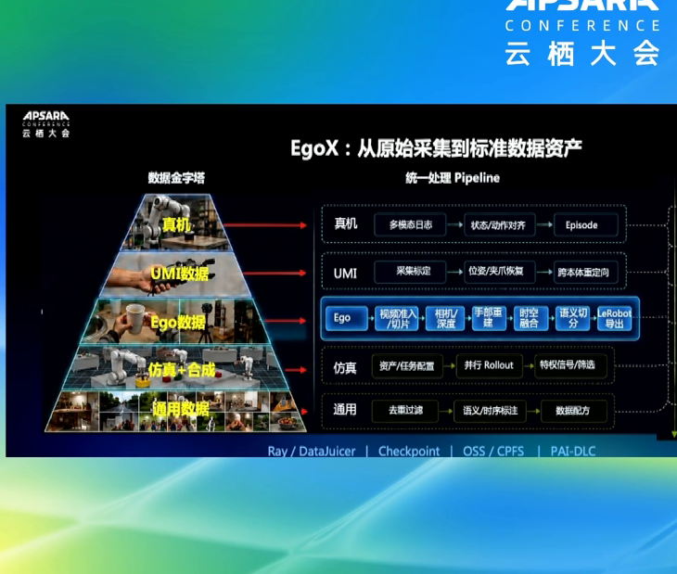
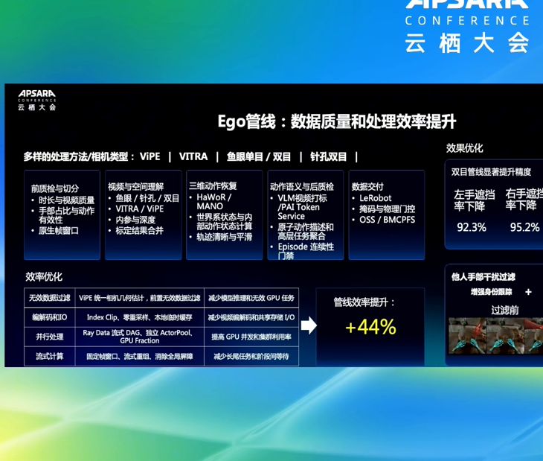
08 · 黄俊 · 阿里云智能集团 · 资深算法专家
数据佐证｜官方回放截图
工具链割裂拖垮Physical AI迭代周期
从原始采集到标准数据资产
管线效率约+44% · 左手遮挡率下降约92.3%；
痛点：工具链割裂拖垮Physical AI迭代周期
EgoX：从原始采集到标准数据资产
Ego管线：数据质量与处理效率双提升
截图裁自云栖大会官方回放幻灯主体，作指标与结论佐证。

